Slide 2
Олимпийский флаг
Олимпийский флаг
Флаг представляет собой белое шёлковое полотнище с олимпийской эмблемой, вышитой на нём. Эмблема придумана Пьером де Кубертеном в 1913 году.
Олимпийская эмблема и Олимпийский флаг впервые были представлены на VII летних Олимпийских играх в Антверпене в 1920 году
Голубой – Европа
Красный – Америка
Черный – Африка
Желтый – Азия
Зеленый - Австралия

Slide 3
Олимпийский гимн Гимн Олимпийских игр исполняется при поднятии Олимпийского флага во время открытия очередных игр, а также по их завершению и в некоторых других случаях. Написан греческим композитором Спиросом Самарасом.
Олимпийская клятва Один из выдающихся спортсменов произносит клятву в честности соревнований от имени всех соревнующихся. Затем один из судей произносит клятву в честном и объективном судействе. Предложена де Кубертеном в 1913 году. Возрождает аналогичное античному клятвоприношение. Впервые была официально произнесена в 1920 году на VII летних Олимпийских играх в Антверпене.
Олимпийская эмблема Каждые Олимпийские Игры имеют свою уникальную эмблему, символизирующую город и страну - организатор Олимпийский девиз «Быстрее, выше, сильнее», что является переводом латинского выражения «Citius, Altius, Fortius». Лозунг был придуман французским священником Анри Дидоном и предложен Пьером де Кубертеном при создании Международного олимпийского комитета в 1894 году и представлен на VIII летних Олимпийских играх в Париже в 1924 году.

Slide 4
Олимпийская медаль
Олимпийские медали — золотую, серебряную и бронзовую — вручают трём спортсменам, показавшим наилучшие результаты в соревновании. В командных видах спорта медали равного достоинства получают все члены команды.
Олимпийский огонь
Впервые олимпийский oгонь был зажжён на IX летних Играх в Амстердаме (Нидерланды).
Оливковая ветвь
Оливковая ветвь, или «котинос», представляет собой свёрнутую в виде венка ветвь, которую вручают победителю вместе с золотой медалью.Традиция её вручения была возрождена на XXVIII летних Олимпийских играх в Афинах в 2004 году.
Олимпийский талисман
Талисман для каждой Олимпиады выбирается принимающей страной по своему усмотрению. Обычно талисманом выбирают какое-либо животное или иное стилизованное изображение, ассоциирующееся в представлении большинства людей с принимающей страной.
Олимпийская эмблема
Каждые Олимпийские Игры имеют свою уникальную эмблему, символизирующую город и страну - организатор

Slide 5
Олимпийский огонь
Факел которым зажигали первый Олимпийский огонь 1896 году
Факел которым зажгут Олимпийский огонь в феврале 2014 году

Slide 6
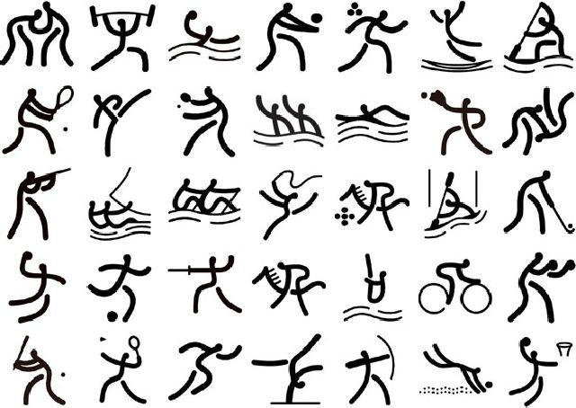
Летние олимпийские игры

Slide 7
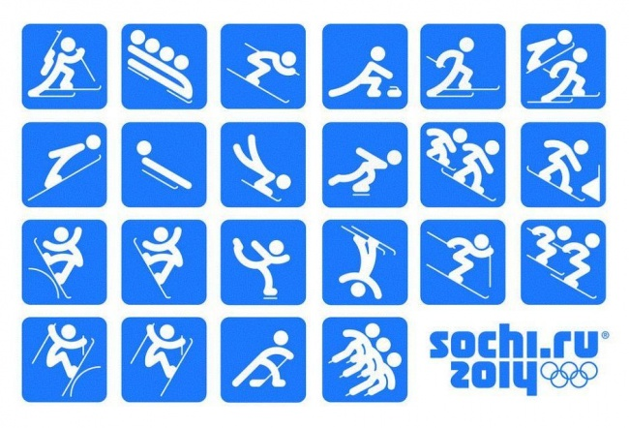
Зимние олимпийские игры

Slide 8
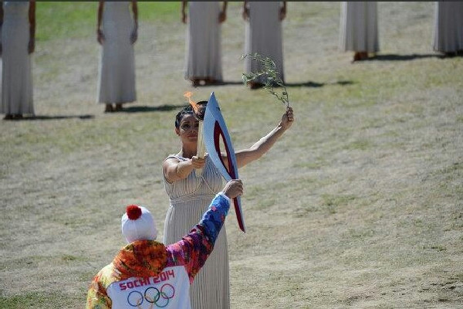
Зажжение олимпийского огня Огонь зажигается от солнечных лучей в Олимпии и доставляется факельной эстафетой спортсменов в город – организатор игр. 29.09.2013 22:14 В Греции состоялась церемония зажжения олимпийского огня «Сочи 2014» После церемонии был дан старт эстафете олимпийского огня, которая завершится 7 февраля 2014 года в Сочи.

Slide 9
7 октября торжественно был зажжен олимпийский огонь на Красной площади

Slide 10
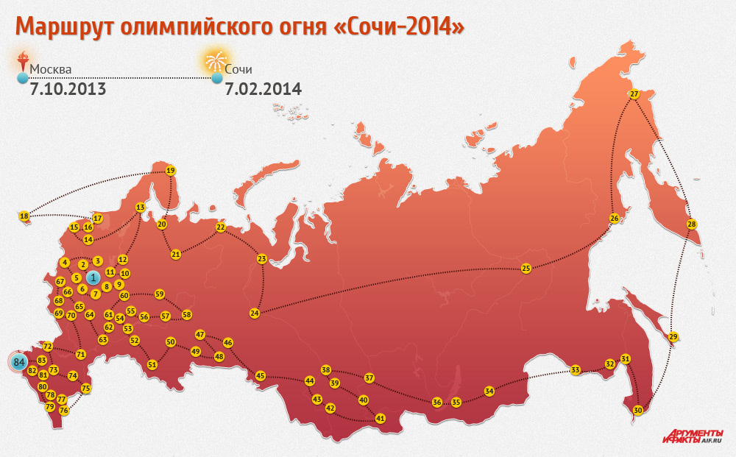
Пройдет 123 дня. Огонь из Олимпа увидят 2900 городов России, его понесут 14 тысяч факелоносцев через 65000 км и 7.2.2014 Олимпийский огонь зажжет открытие зимних Олимпийских игр в Сочи!

Slide 11
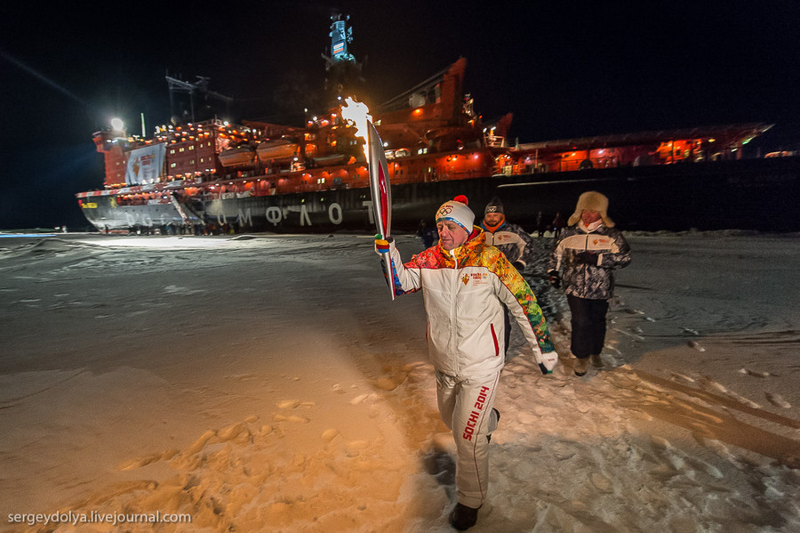
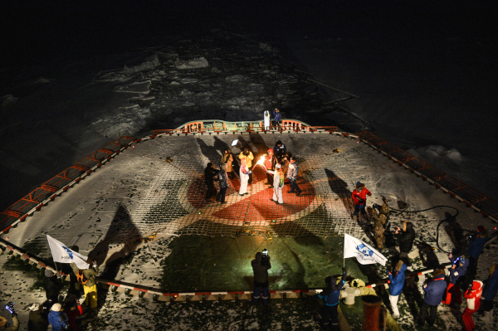
20 октября крупнейший в мире атомный ледокол доставил на Северный полюс олимпийский огонь.

Slide 12
Олимпийский огонь в Санкт - Петербурге
Местом старта эстафеты была площадь Победы. Торжественная церемония 27 октября началась в 10:30 с фанфар военно-духового оркестра и песни в исполнении детского хора. Огонь пронесли по улицам города и Ленинградской области
29 октября в 20:00 этот этап эстафеты олимпийского огня закончился, и символ сочинской Олимпиады вылетел из аэропорта «Пулково» рейсом в Калининград.

Slide 13
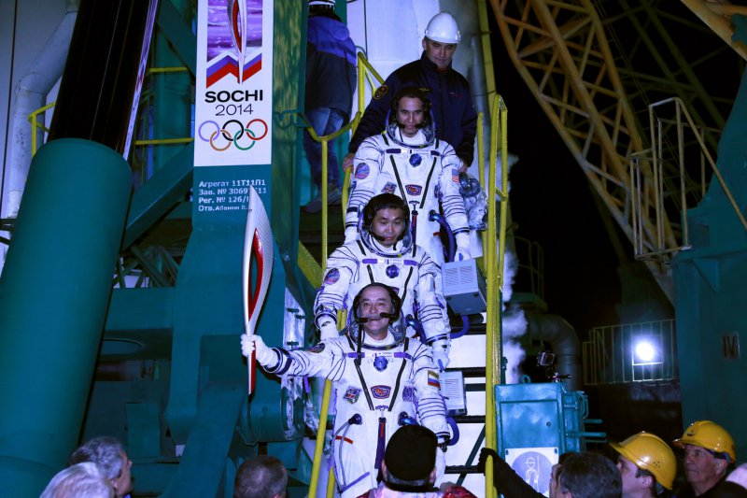
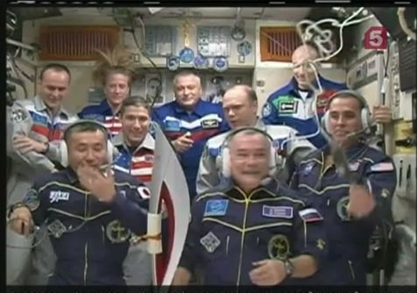
Олимпийский огонь в космосе
7 ноября в 15:30 Корабль «Союз»
доставил олимпийский факел на МКС

Slide 14
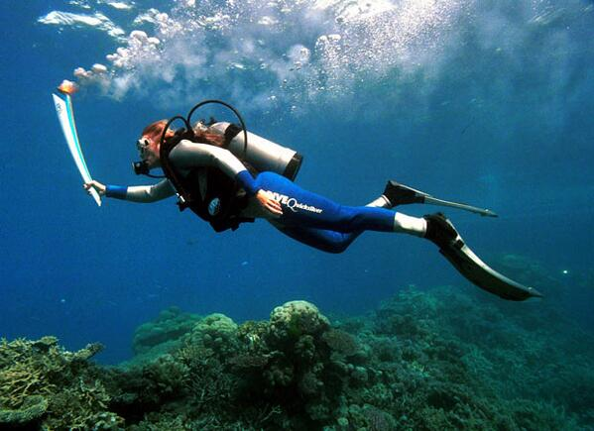
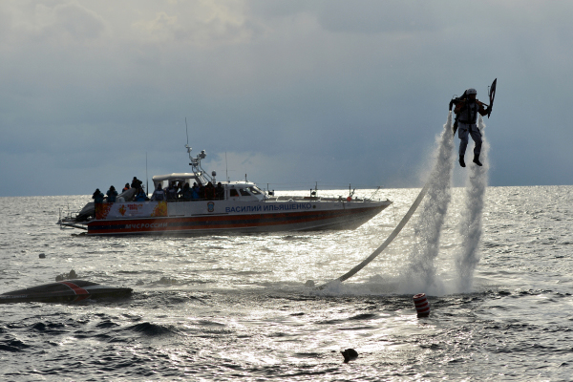
Олимпийский огонь побывал на дне Байкальского озера

Slide 15
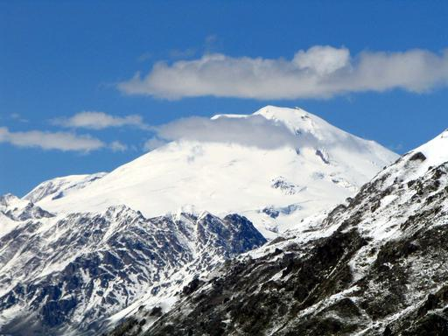
1 февраля планируется восхождение на Эльбрус высочайшую гору Европы.

Slide 16
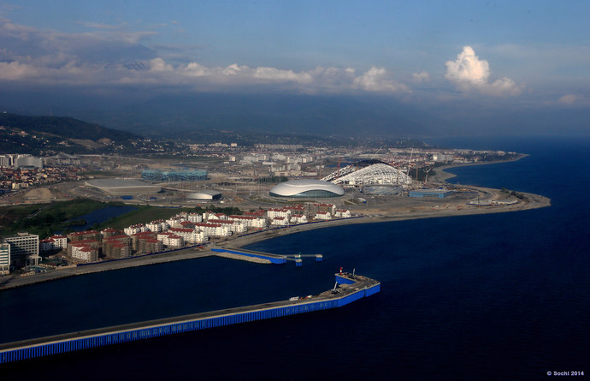
Сочи до

Slide 17
Сочи после

